Slide 1
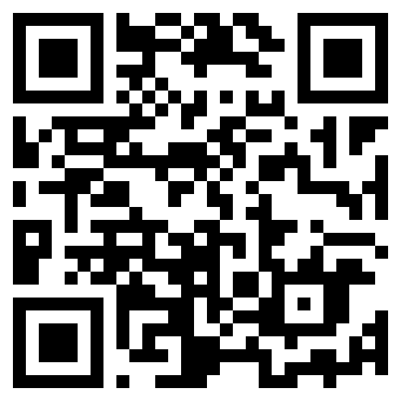
期终考试
本次考试报名（截止时间：今天2022年12月26日22:00）
http://wenjuan.tsinghua.edu.cn/s/Q7JRva/
网络学堂下载空白答题纸（PDF格式）
今天无作业。

Slide 2

填空题
2分
此题未设答案
1、设某事件A在一次试验中发生的概率为θ，但θ未知。为估计θ，进行了n次独立观测试验，其中事件A发生了x次，则θ的极大似然估计 [填空1]和贝叶斯估计[填空2] 。
正常使用填空题需3.0以上版本雨课堂
作答

Slide 3
填空题
0分
此题未设答案
答案：θ的极大似然估计为θ=x/n，
贝叶斯估计为θ= (x+1)/(n+2)
正常使用填空题需3.0以上版本雨课堂
作答

Slide 4
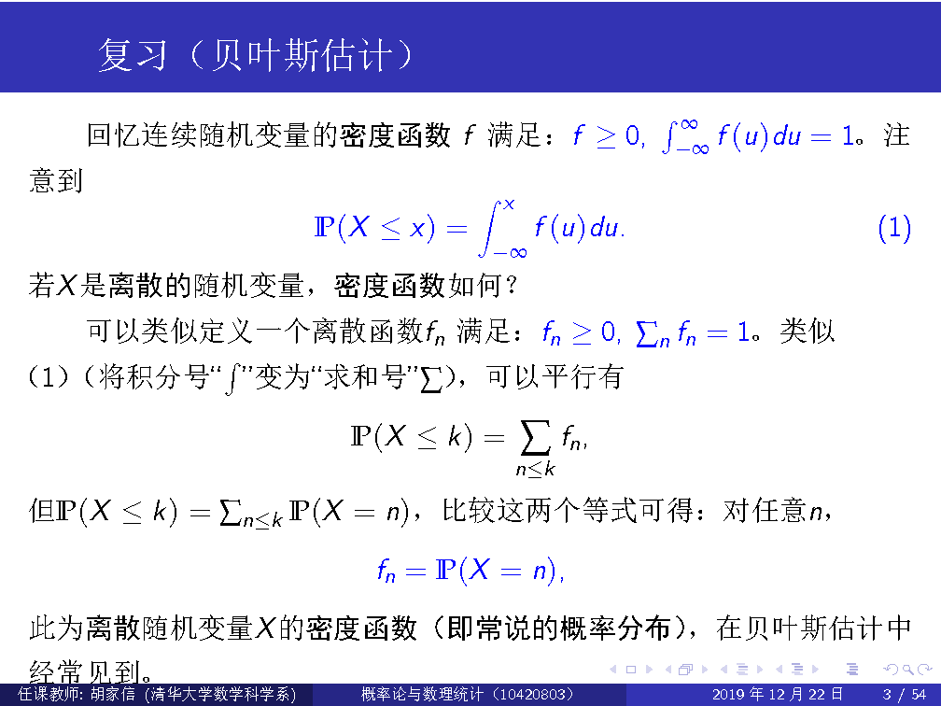

Slide 5
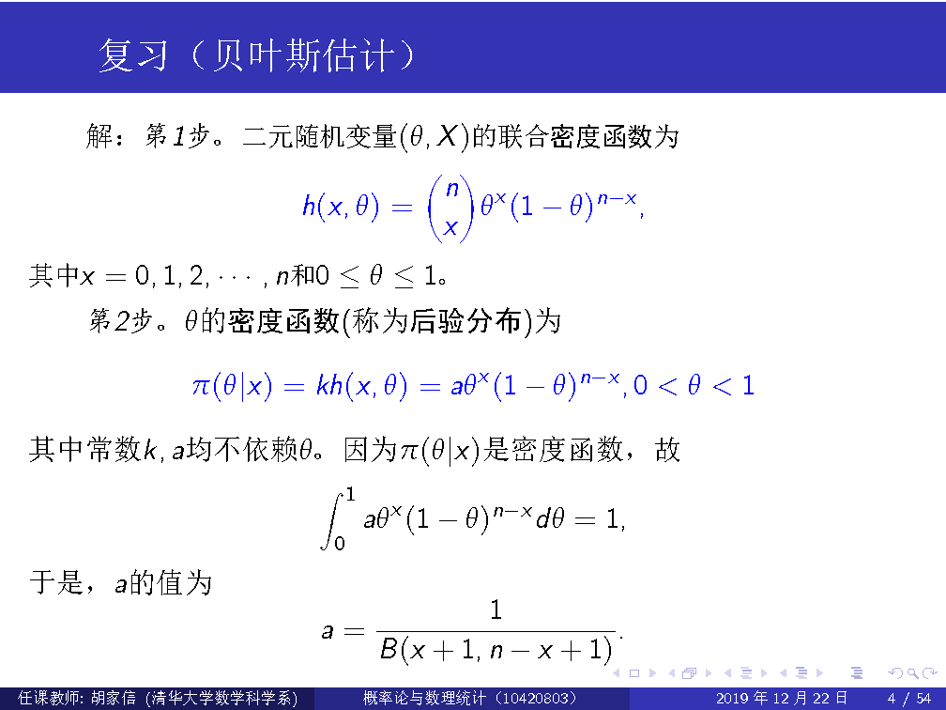
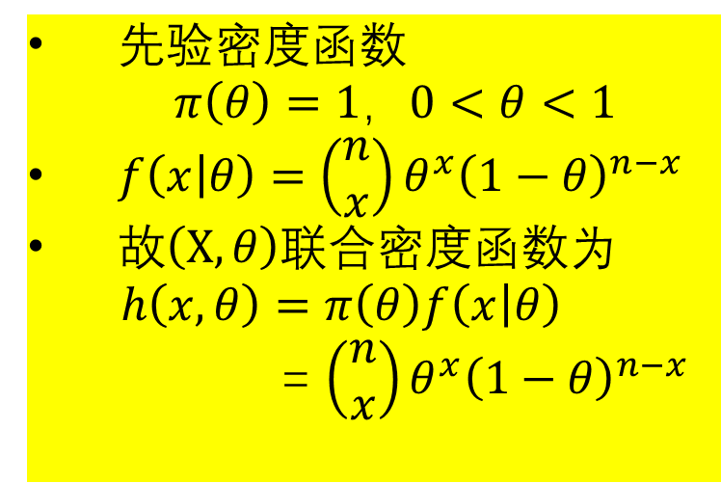
先验$密度函数$
$π\left(θ\right)=1$，$0<θ<1$
$f\left(\left.x\right|θ\right)=\left(\begin{matrix}n \\ x\end{matrix}\right)θ^{x}{\left(1−θ\right)}^{n−x}$
故$\left(X,θ\right)$联合密度函数为
$h\left(x,θ\right)=π\left(θ\right)f\left(\left.x\right|θ\right)$
= $\left(\begin{matrix}n \\ x\end{matrix}\right)θ^{x}{\left(1−θ\right)}^{n−x}$

Slide 6
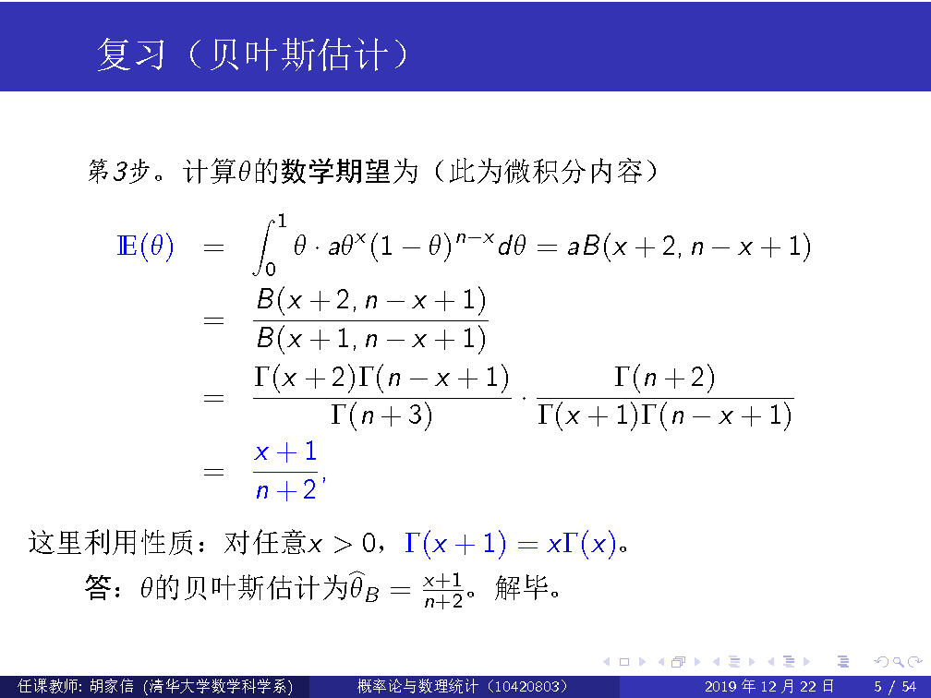

Slide 7
填空题
1分
此题未设答案
2、题目：设总体服从二项式分布B(n,θ)，但θ未知。已知θ的先验分布是Beta分布：θ∼Beta(α,β)，则对任意观测值x，θ的贝叶斯估计是[填空1] 。
正常使用填空题需3.0以上版本雨课堂
作答

Slide 8
填空题
0分
此题未设答案
答案：θ的贝叶斯估计为θ=(x+α)/(n+α+β)，
正常使用填空题需3.0以上版本雨课堂
作答

Slide 9
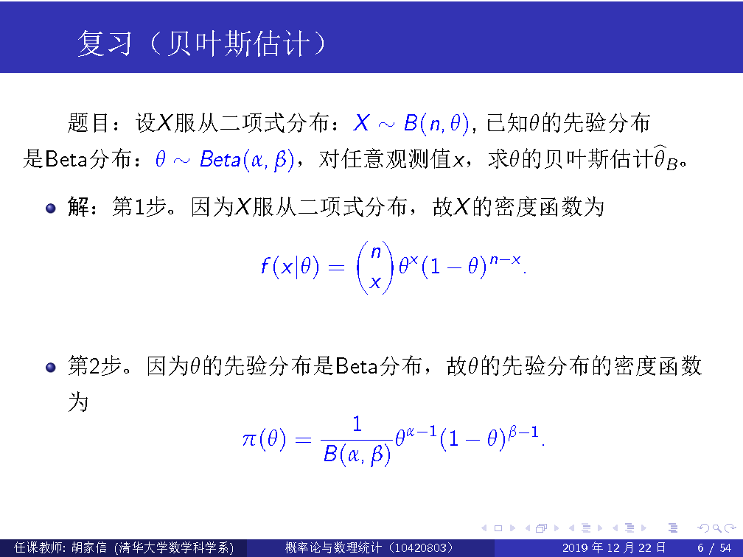

Slide 10
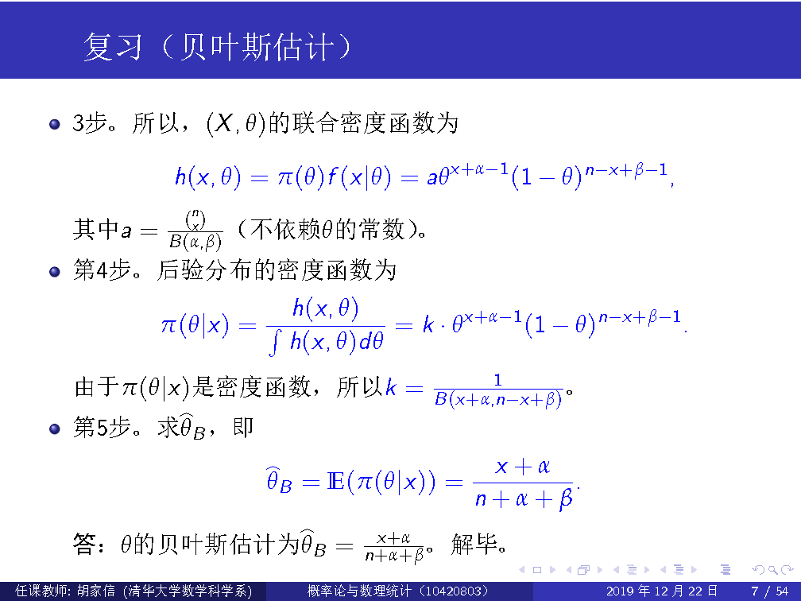




Slide 11
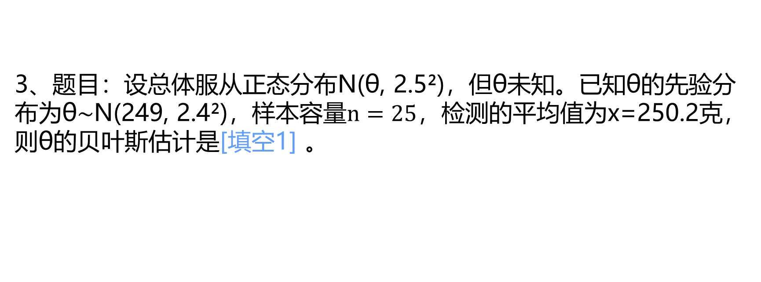
填空题
1分
此题未设答案
3、题目：设总体服从正态分布N(θ, 2.5²)，但θ未知。已知θ的先验分布为θ∼N(249, 2.4²)，样本容量$n=25，$检测的平均值为x=250.2克，则θ的贝叶斯估计是[填空1] 。
正常使用填空题需3.0以上版本雨课堂
作答

Slide 12
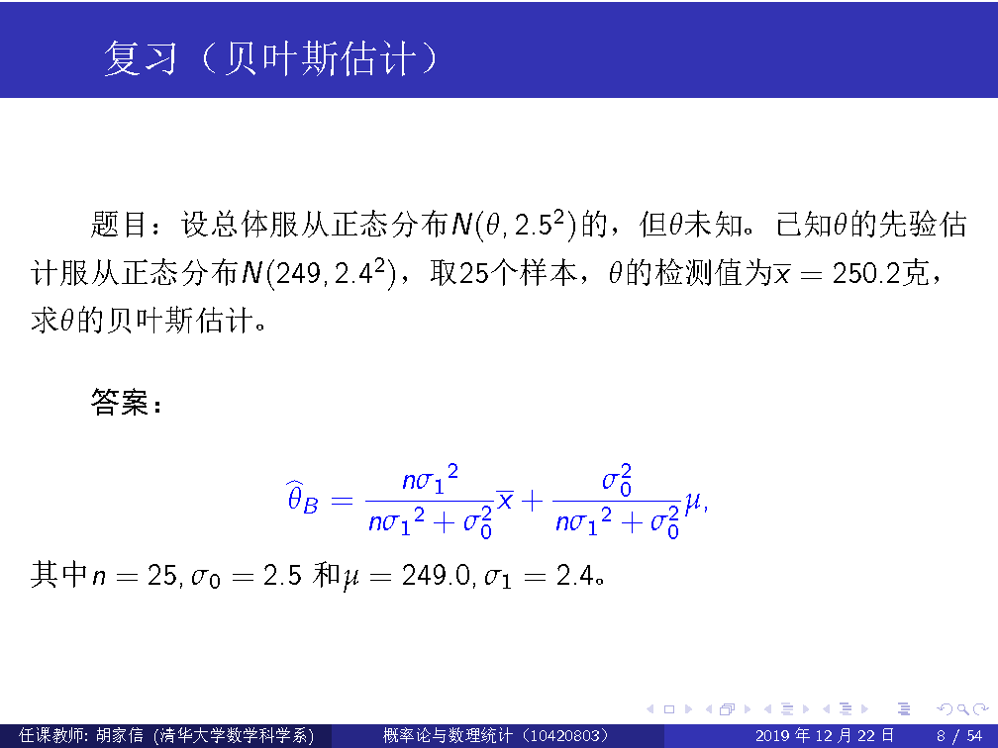

Slide 13
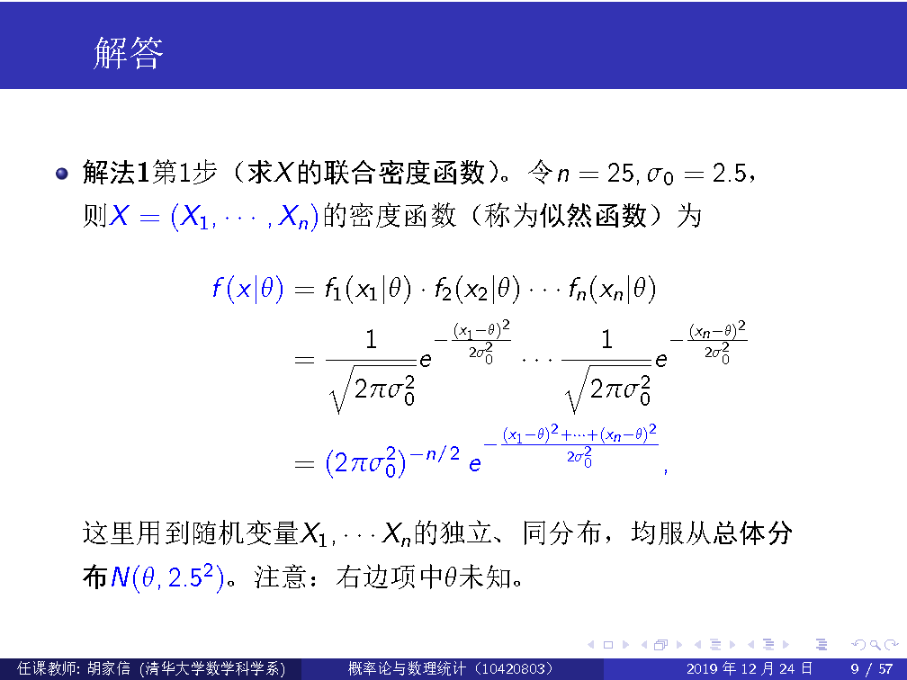

Slide 14
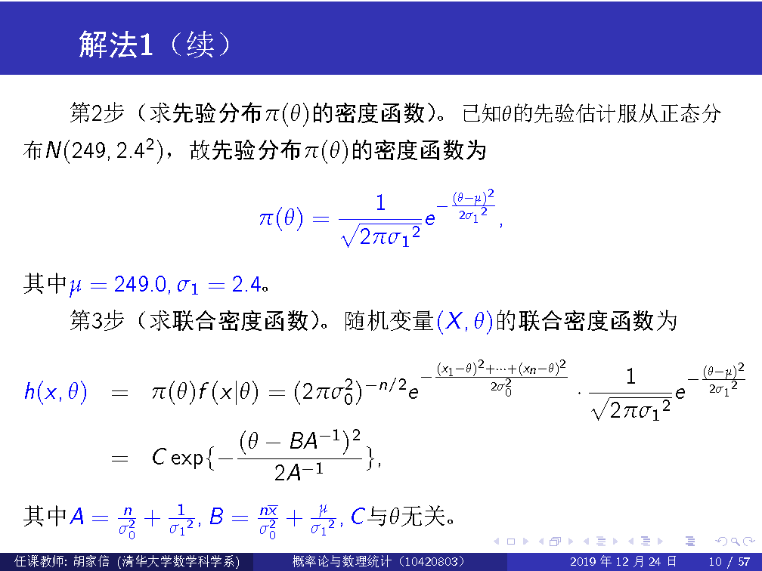

Slide 15
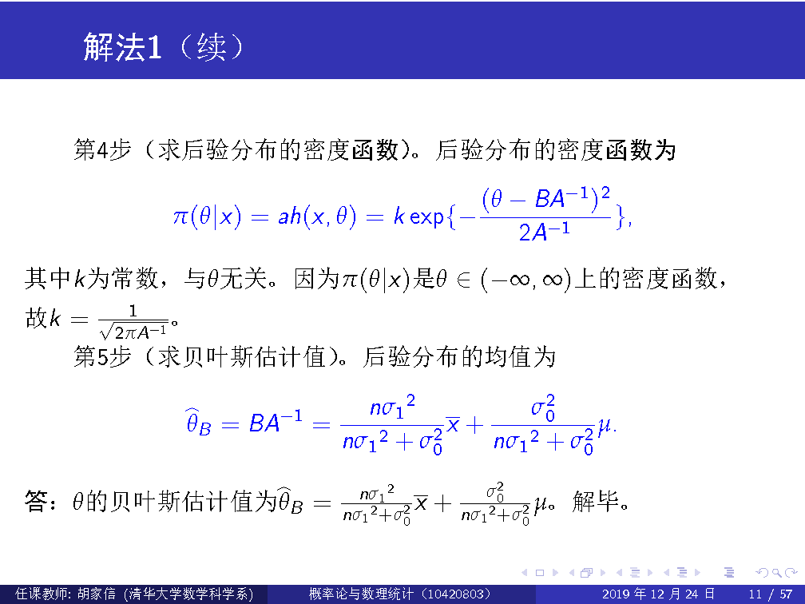

Slide 16
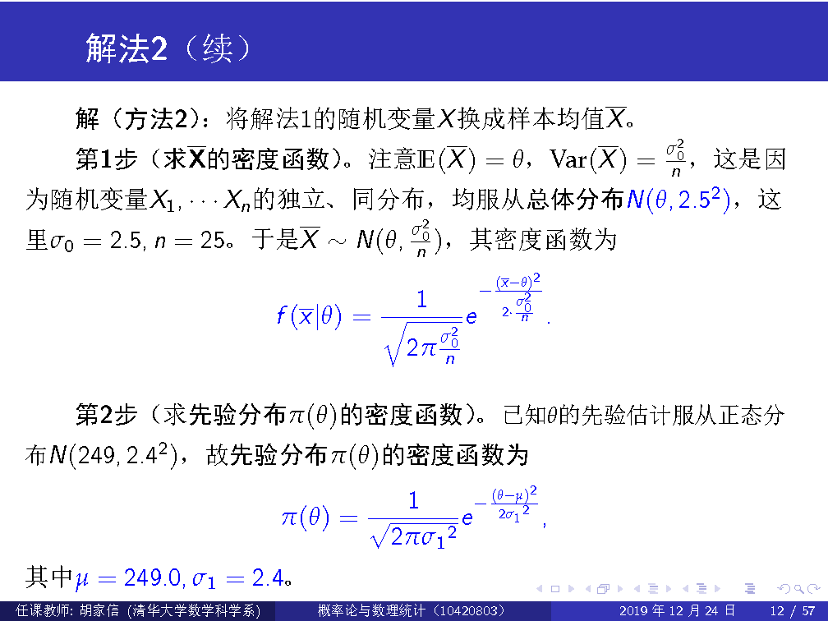

Slide 17
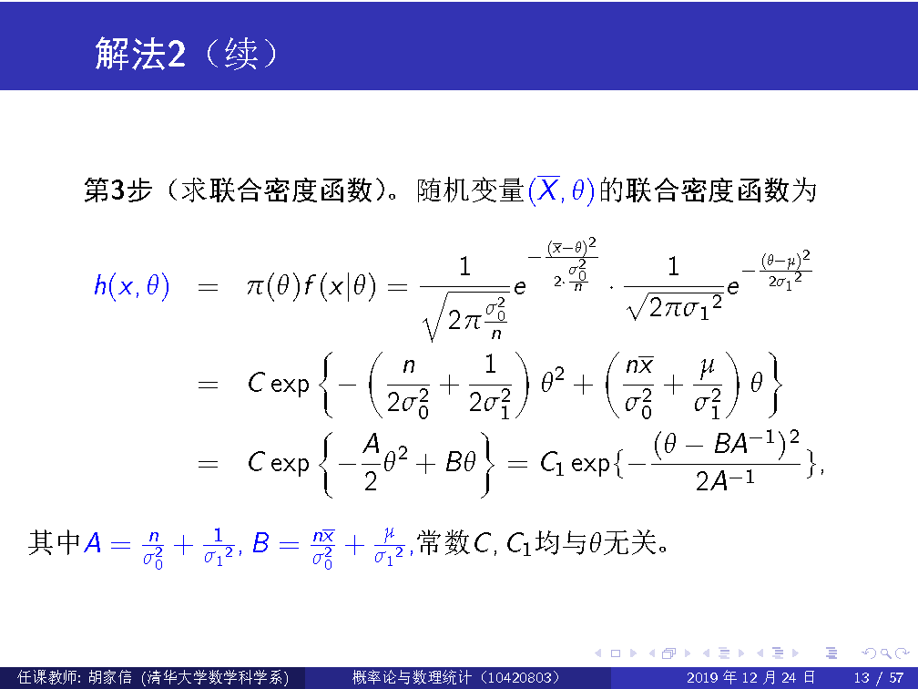

Slide 18
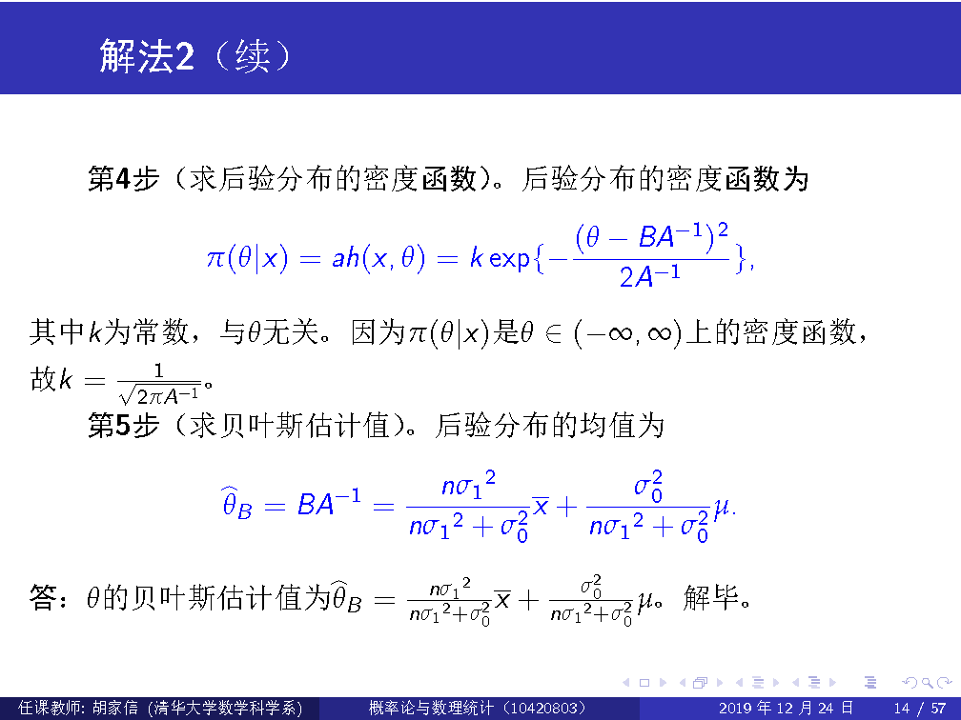

Slide 19
课后思考题：若该药物对171人的过敏症状有所缓解，结论又如何？
投票
最多可选1项
4、题目：某家药品制造商声称，有一种专利药品在8小时内对缓解过敏的有效率为90%。在200名过敏者的样本中，该药物对160人的过敏症状有所缓解。使用0.01作为显著性水平，判断制造商的宣传是否合法有效。
A
有效
B
无效
提交

Slide 20
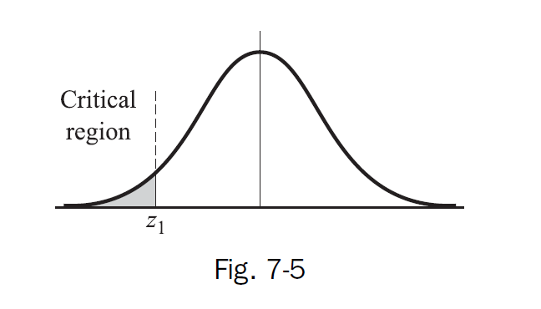
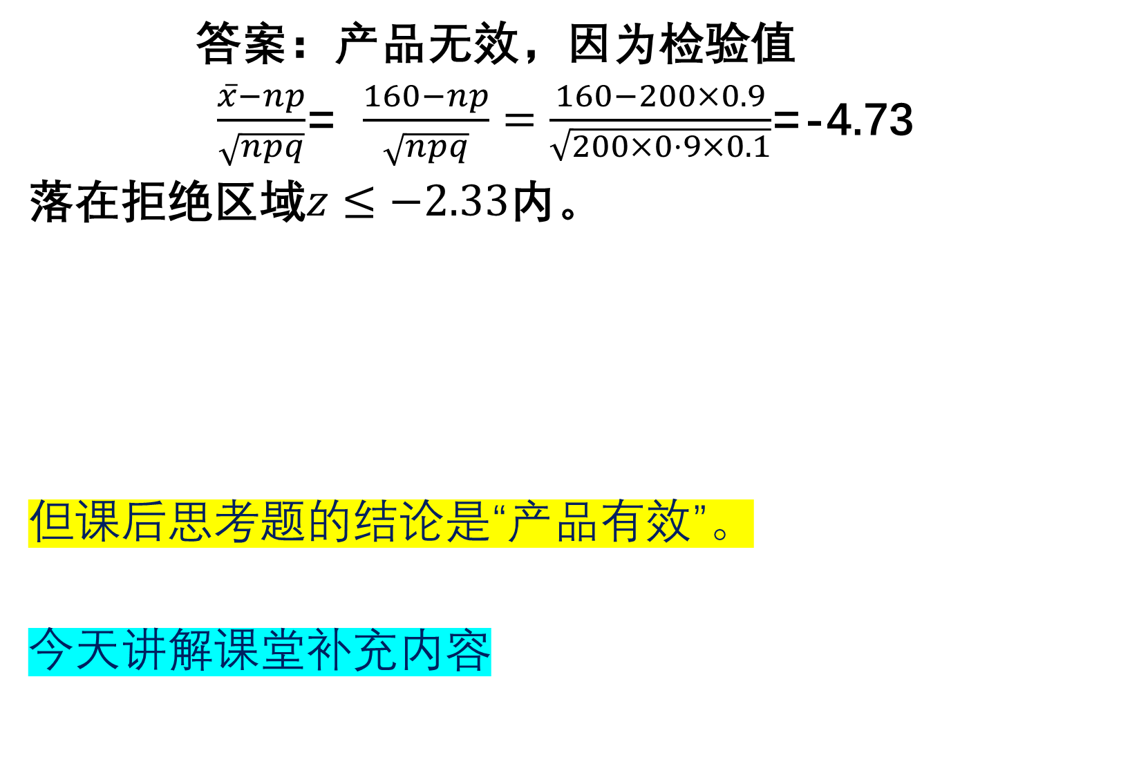
答案：产品无效，因为检验值
$\frac{\overline{x}−np}{\sqrt{npq}}$= $\frac{160−np}{\sqrt{npq}}=\frac{160−200×0.9}{\sqrt{200×0⋅9×0.1}}$=-4.73
落在拒绝区域$z≤−2.33$内。
但课后思考题的结论是“产品有效”。
今天讲解课堂补充内容

Slide 21
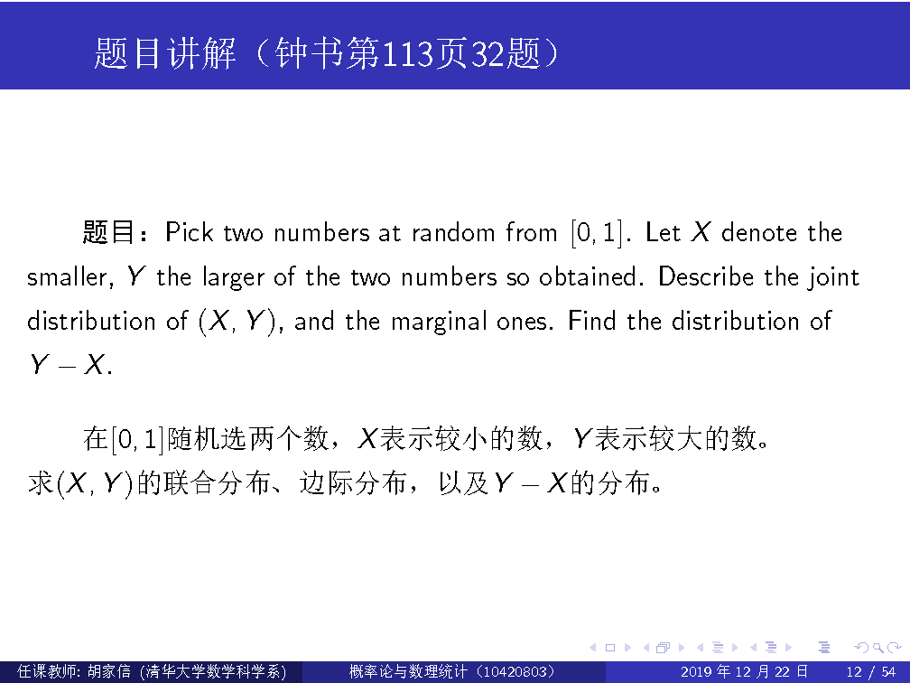

Slide 22
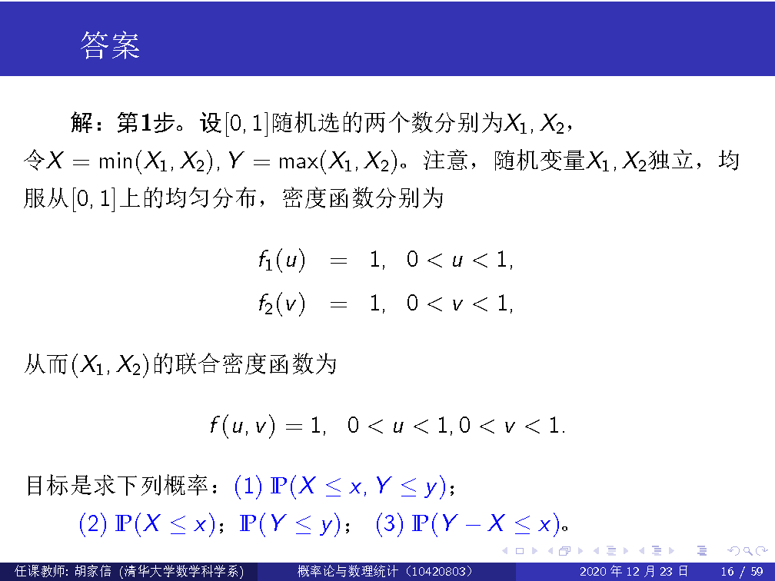

Slide 23
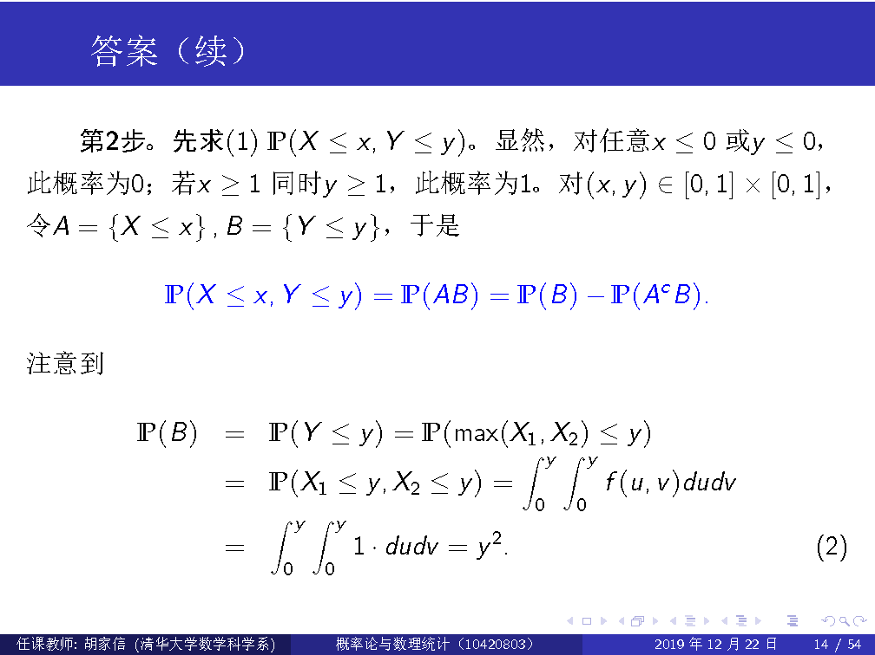

Slide 24
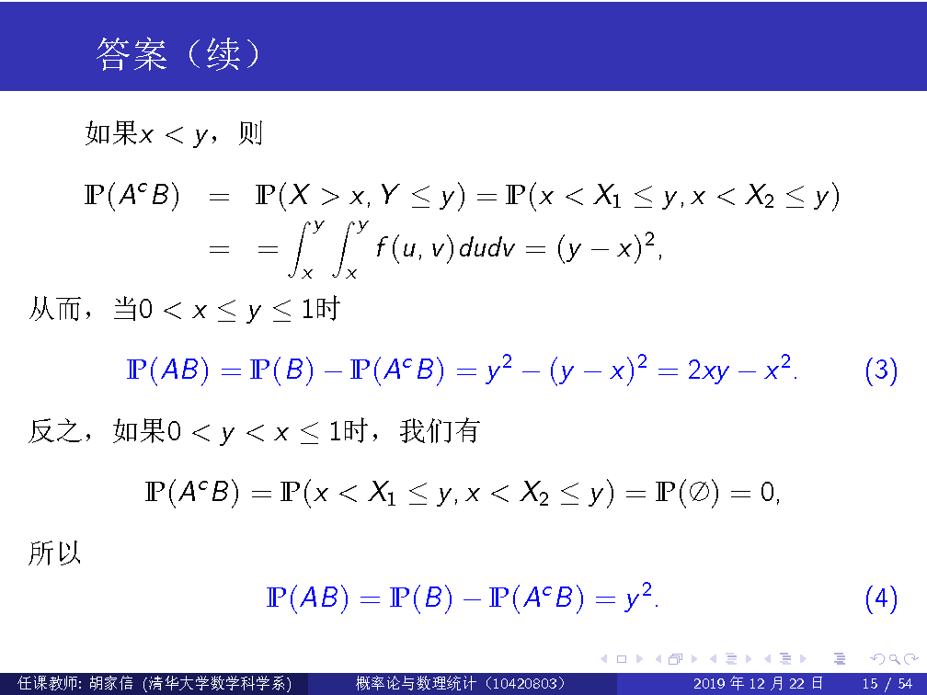

Slide 25
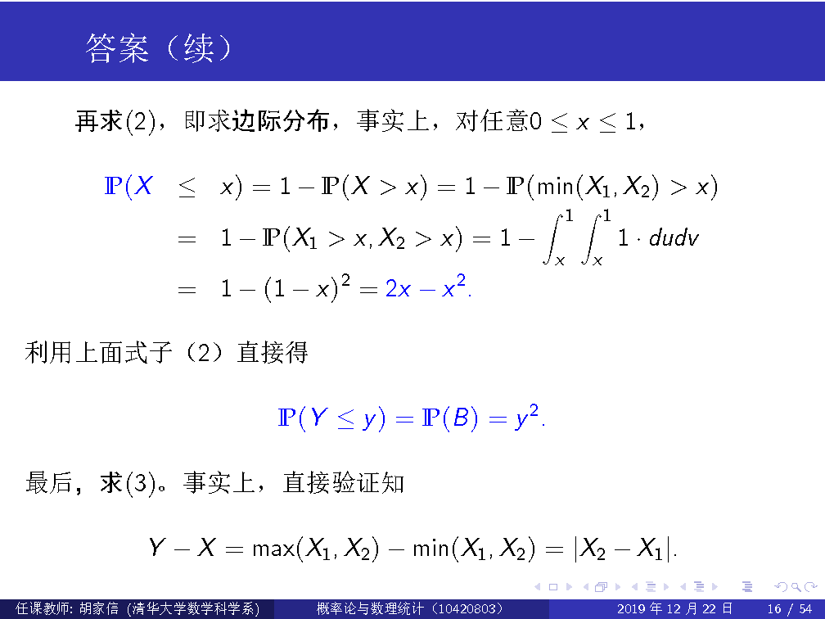

Slide 26
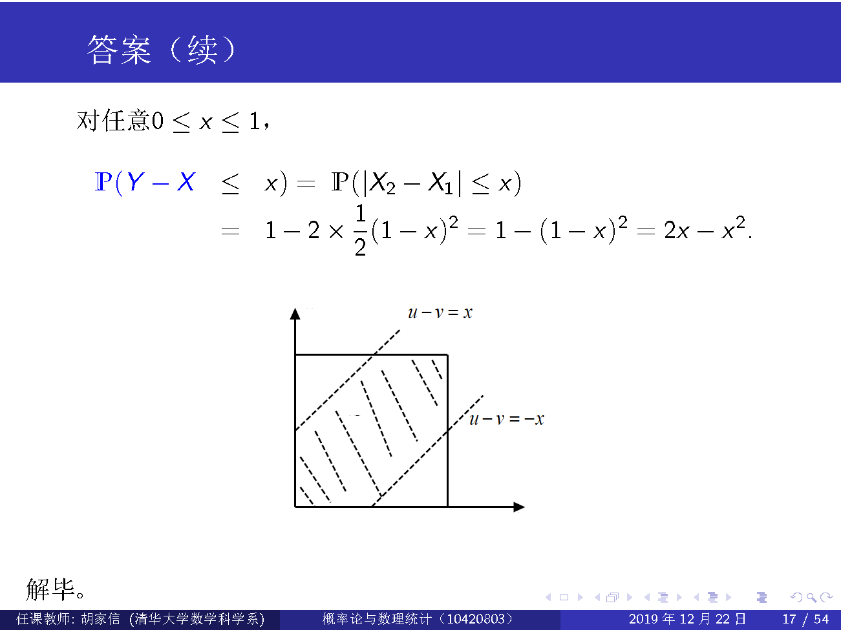

Slide 27
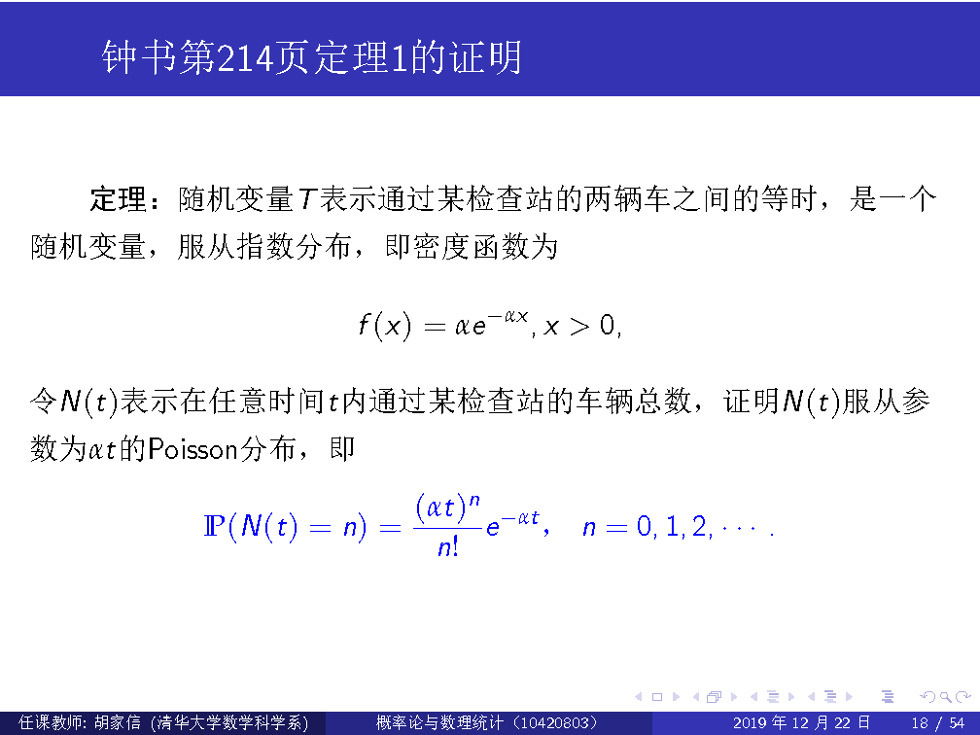

Slide 28
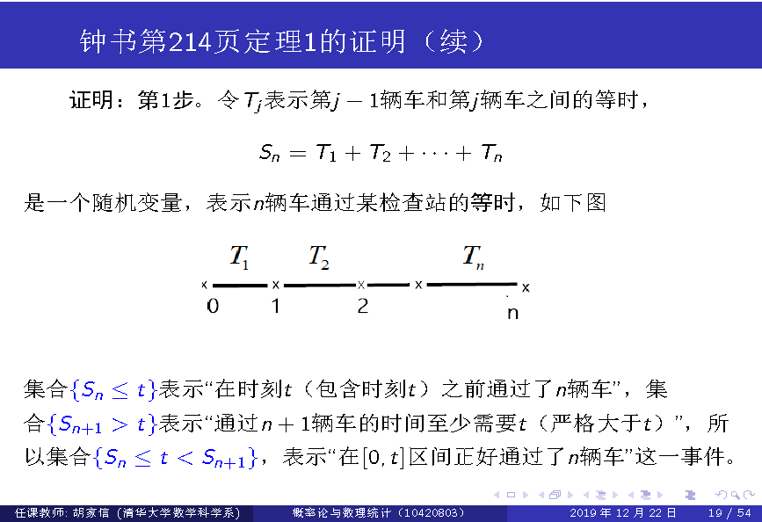

Slide 29
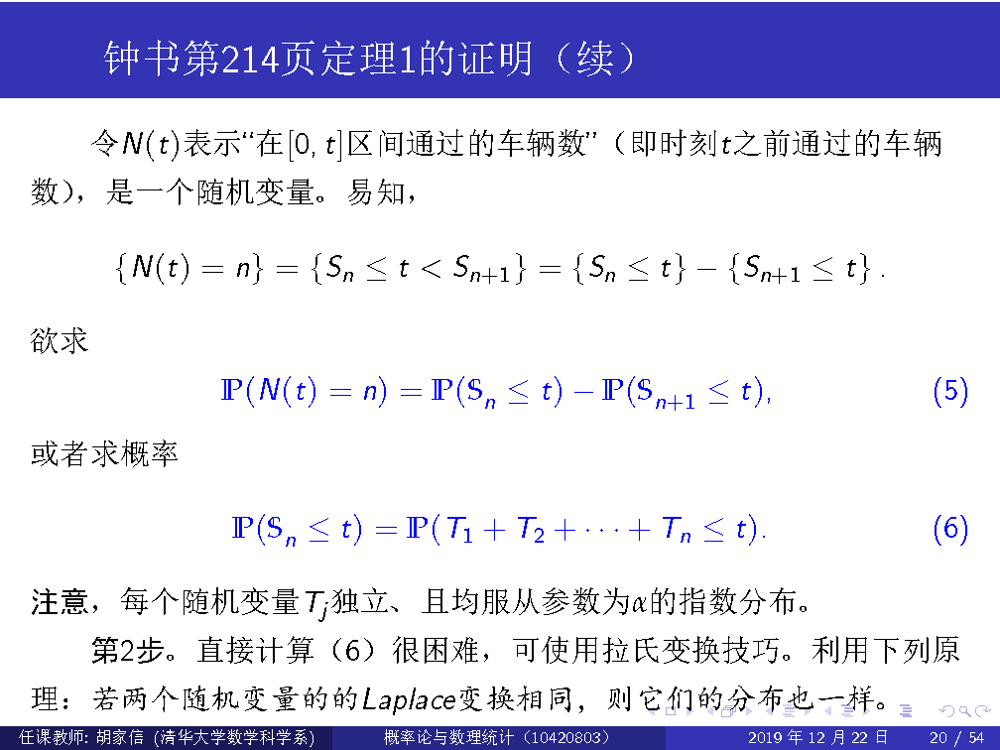

Slide 30
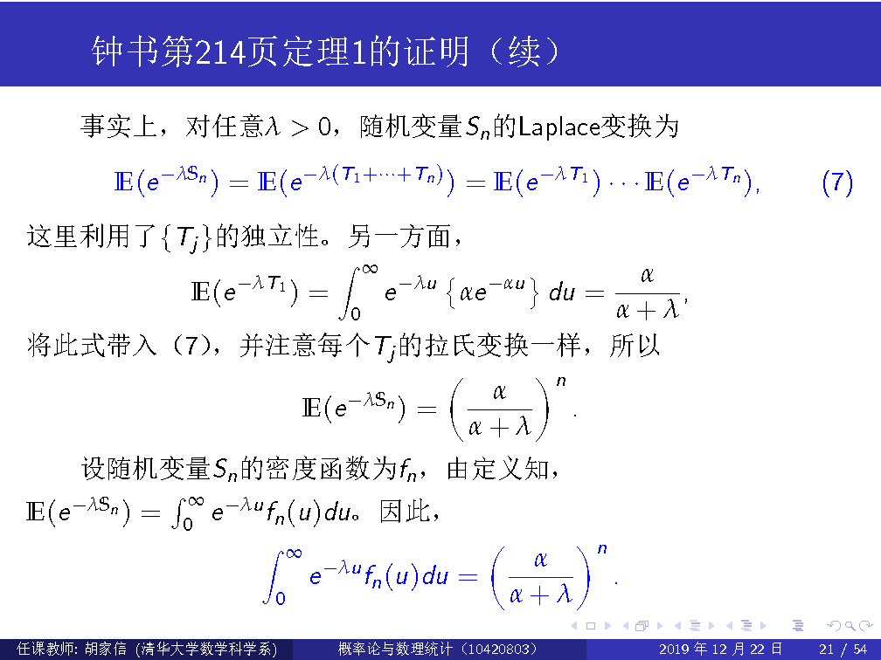

Slide 31
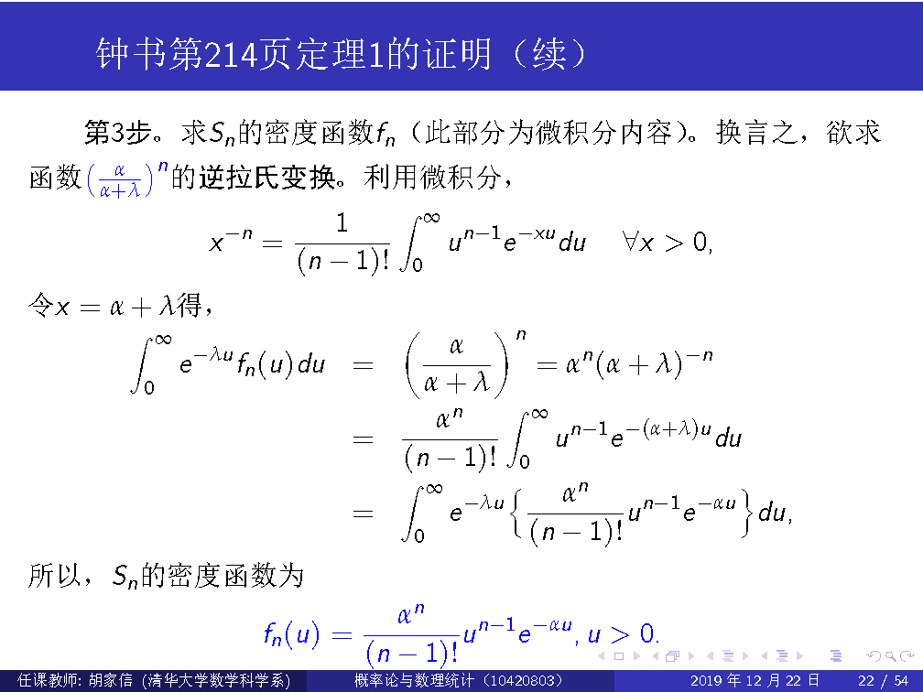

Slide 32
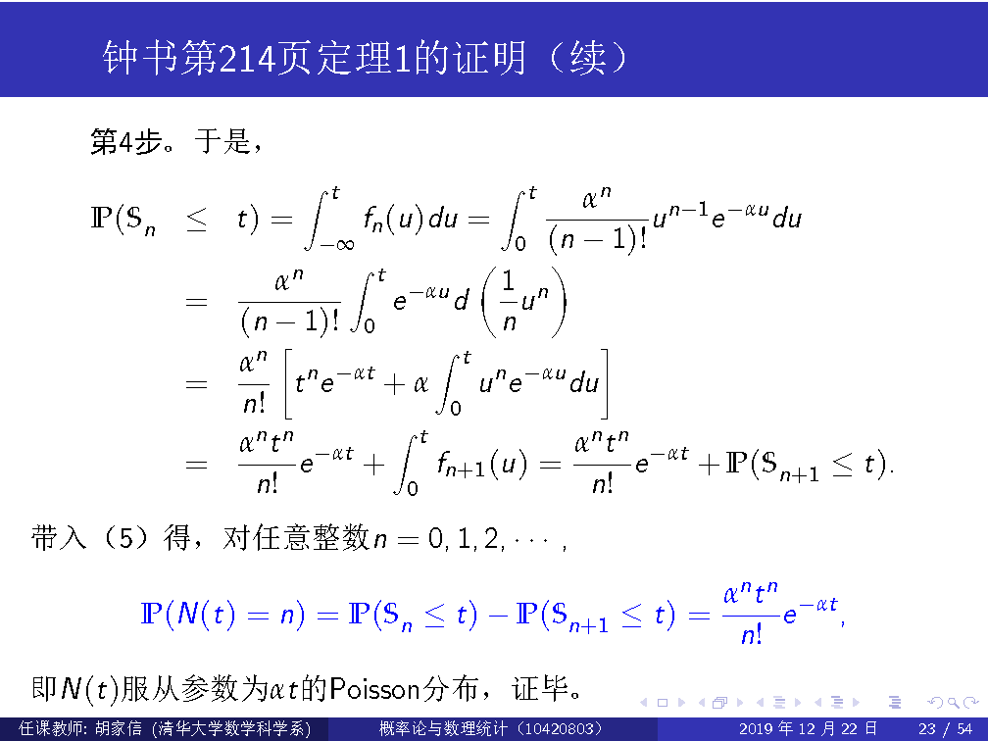

Slide 33
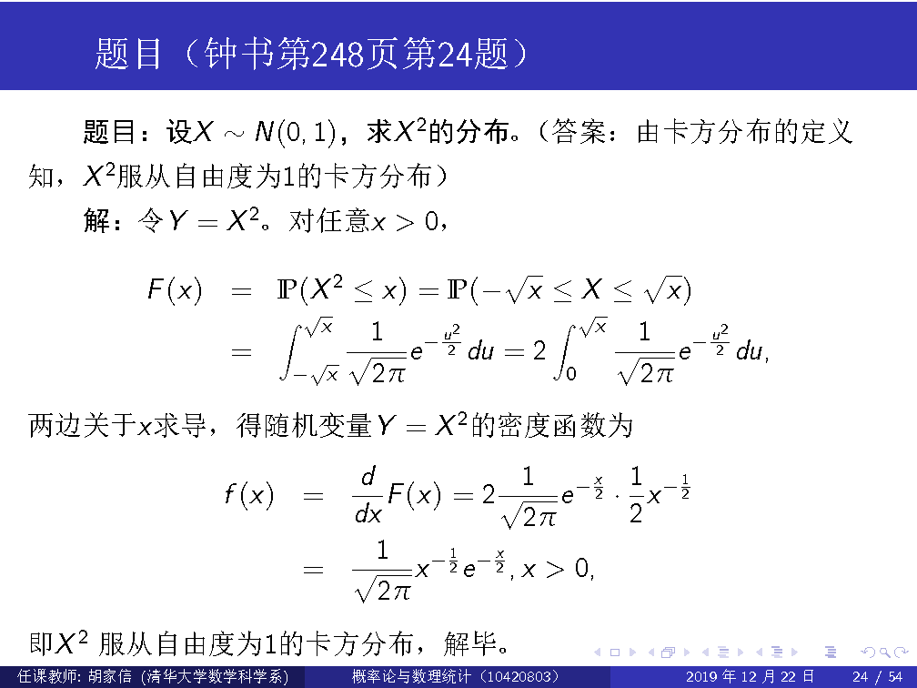

Slide 34
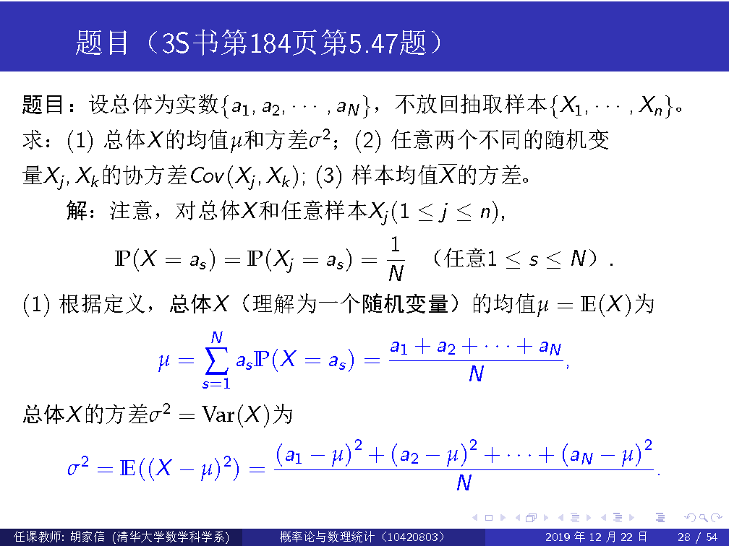

Slide 35
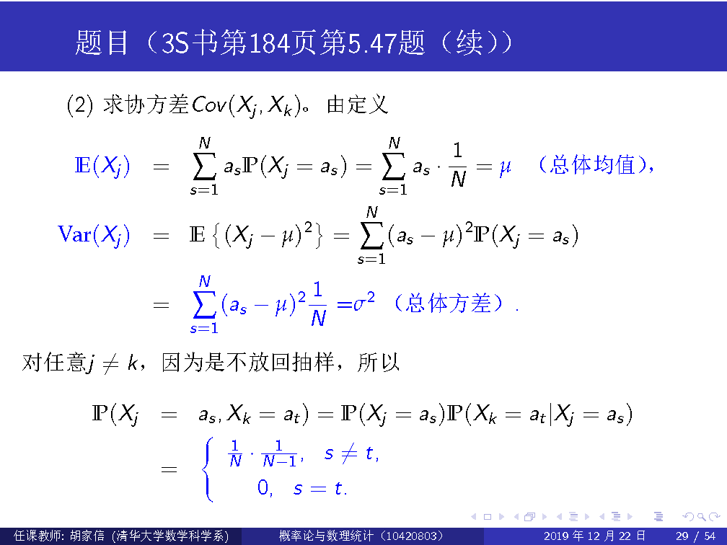

Slide 36
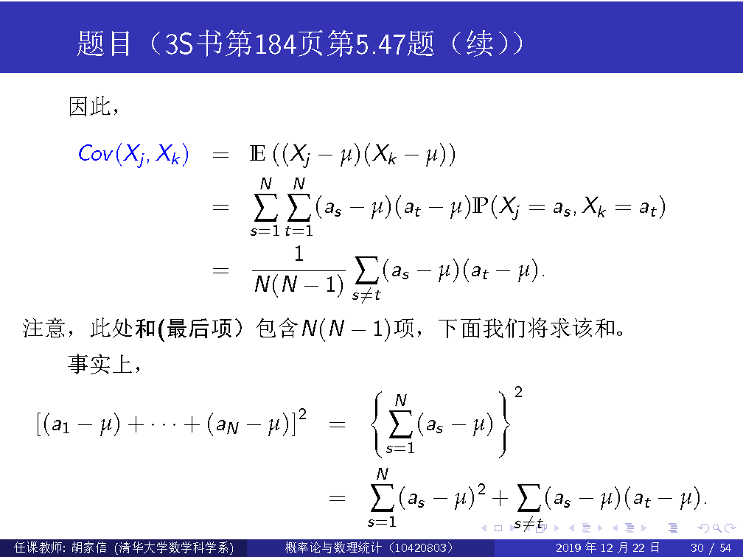

Slide 37
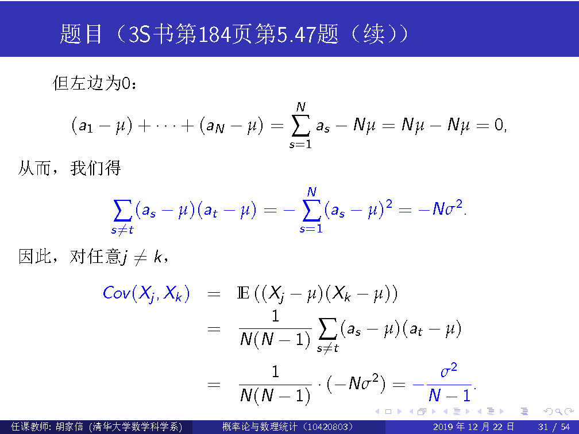

Slide 38
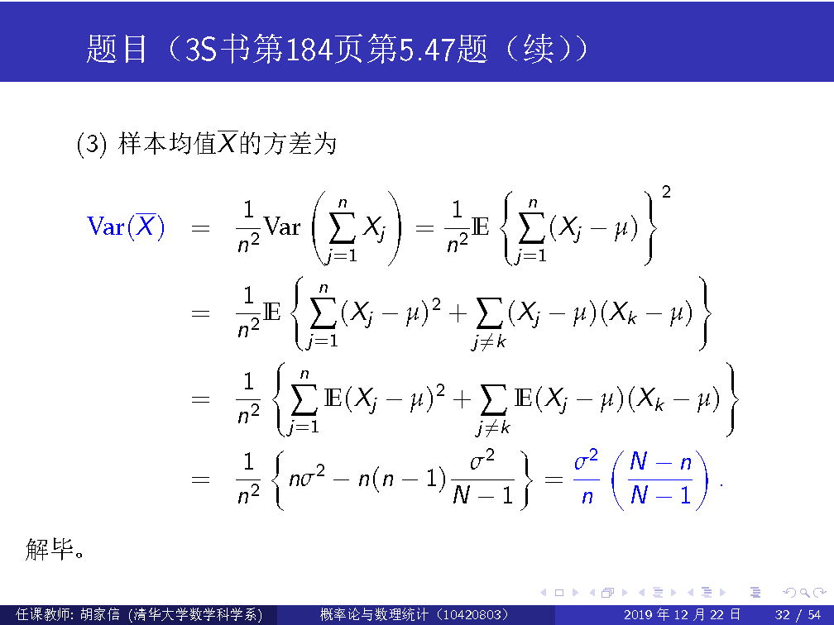

Slide 39
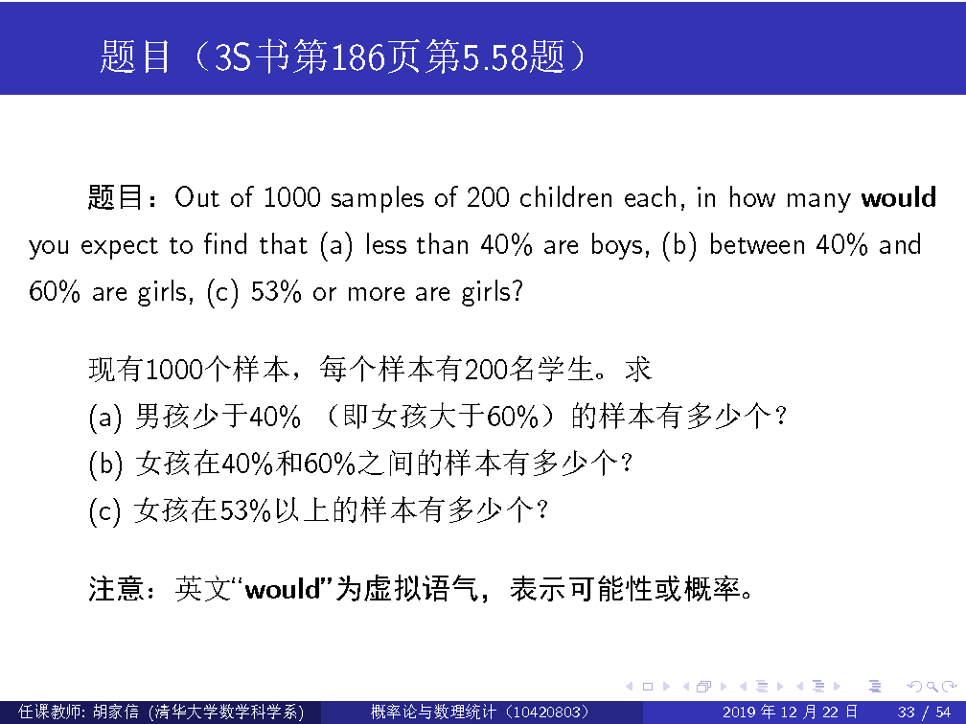

Slide 40
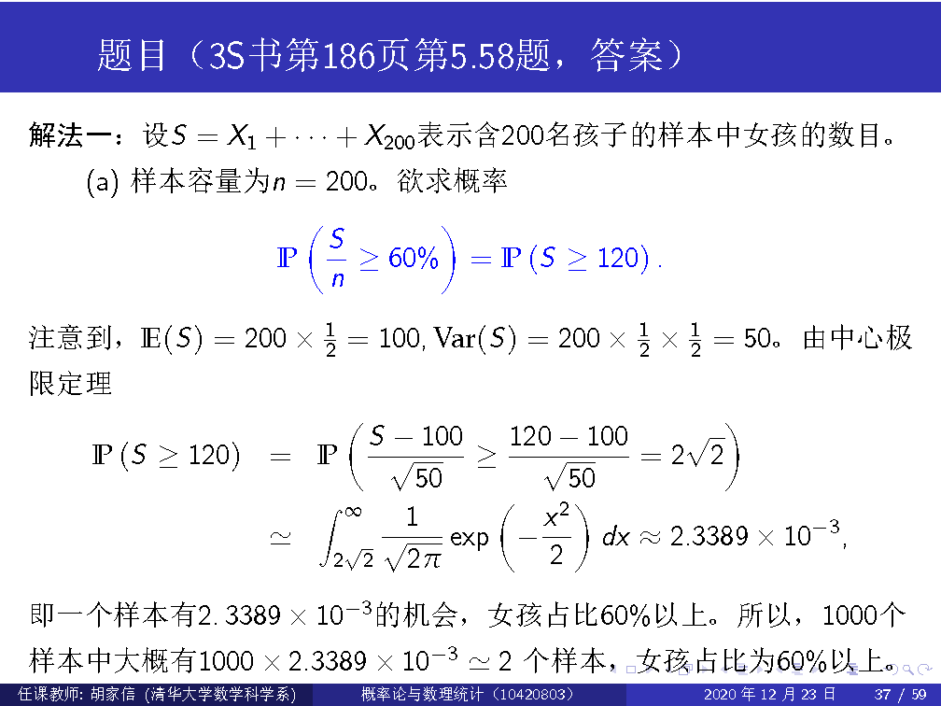

Slide 41
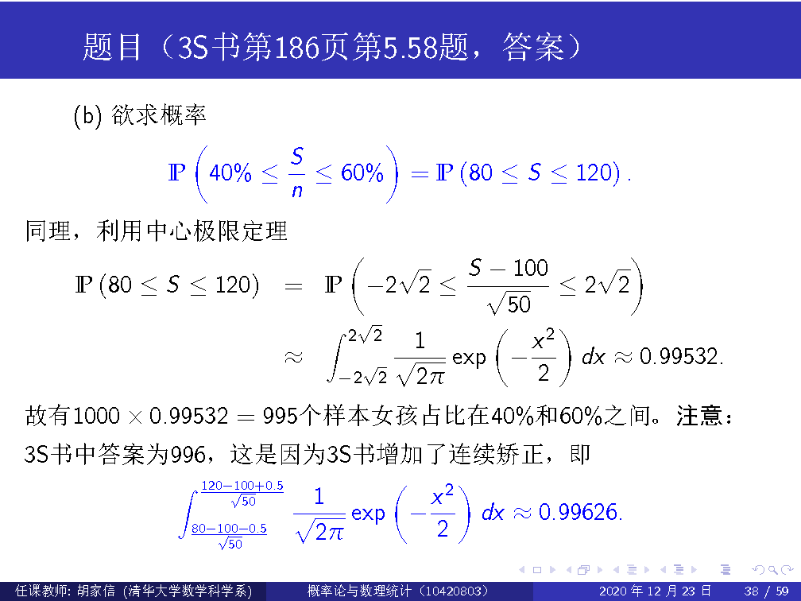

Slide 42
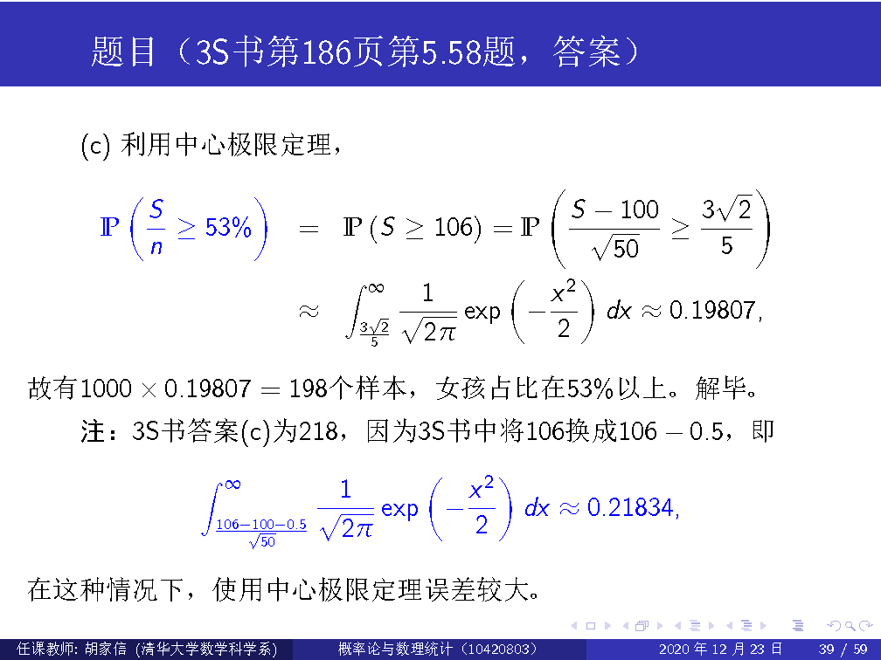

Slide 43
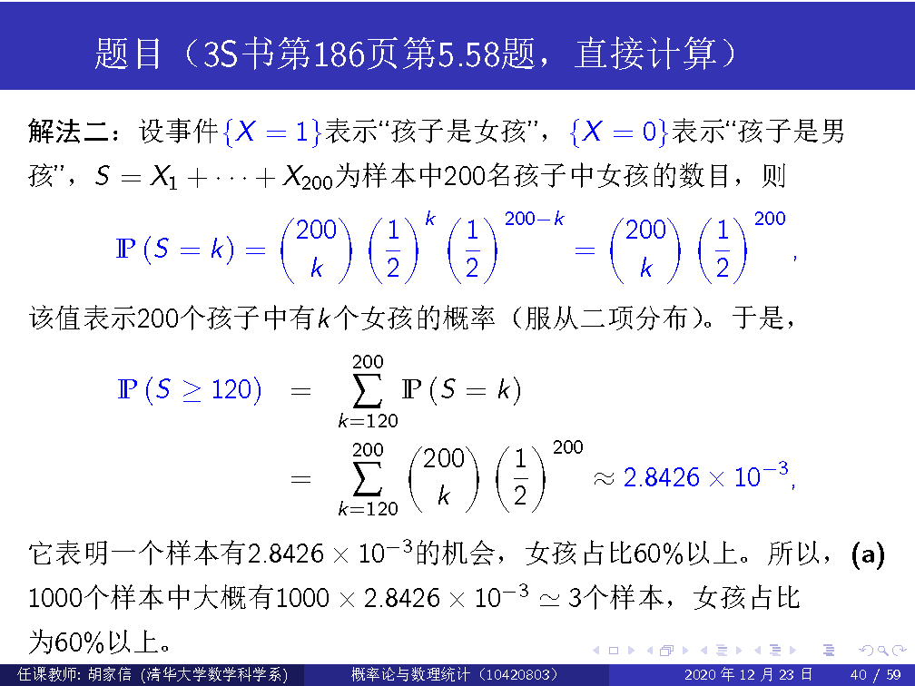

Slide 44
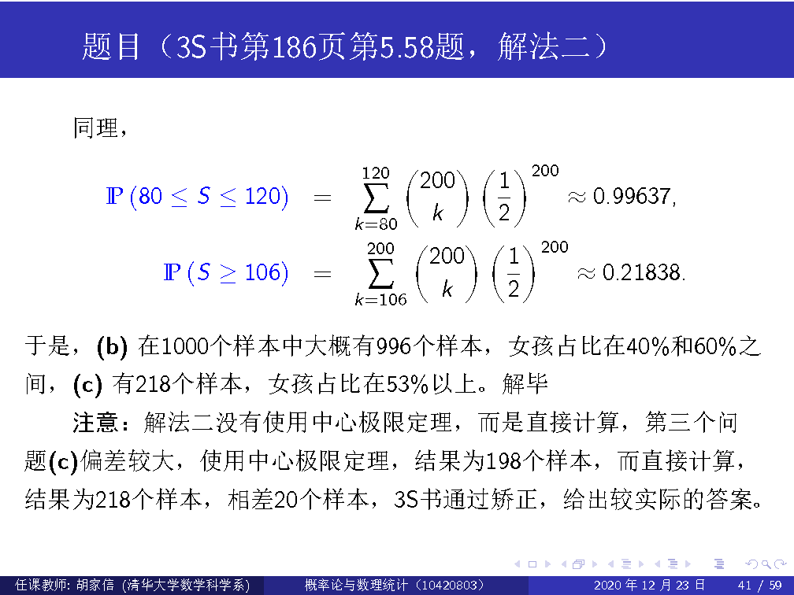

Slide 45
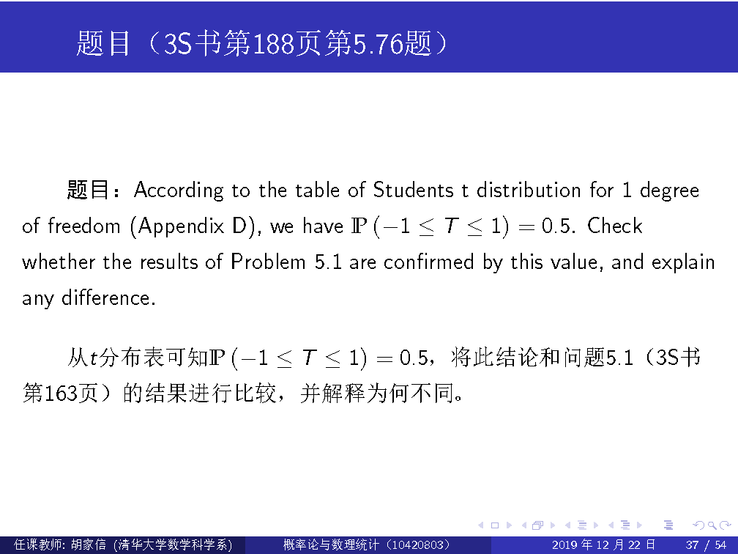

Slide 46
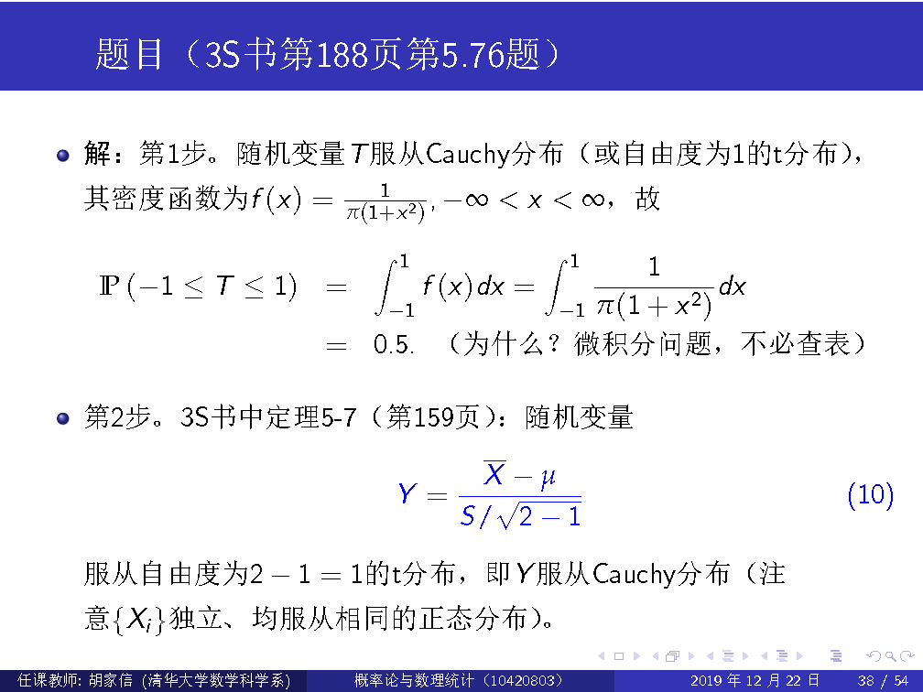

Slide 47
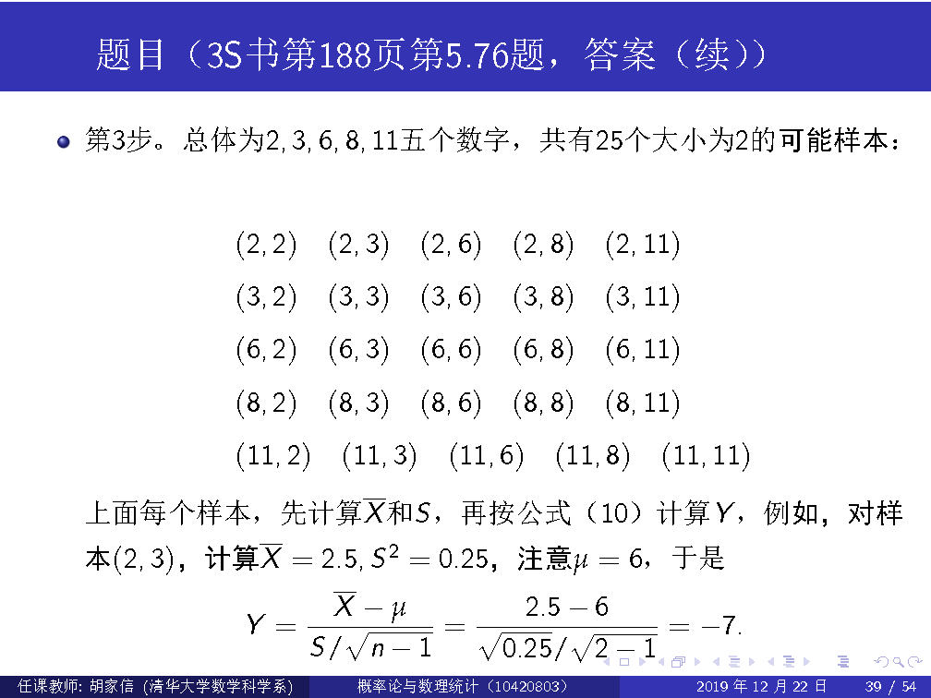

Slide 48
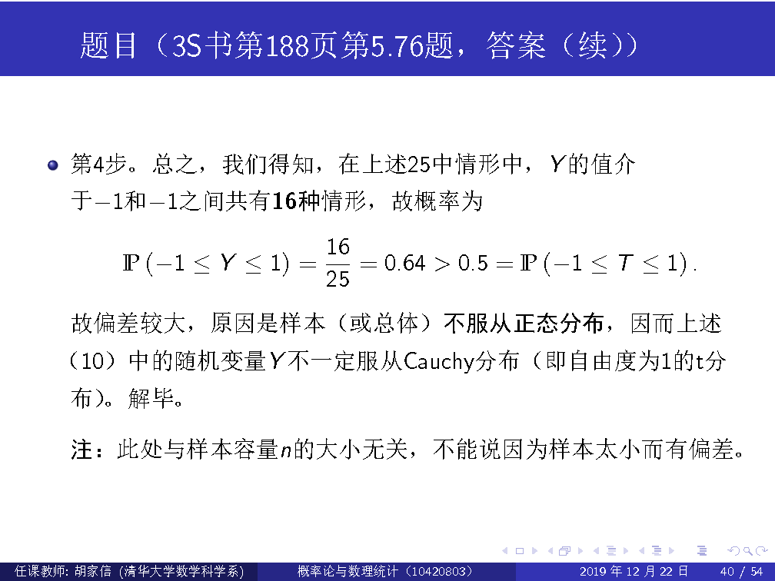

Slide 49
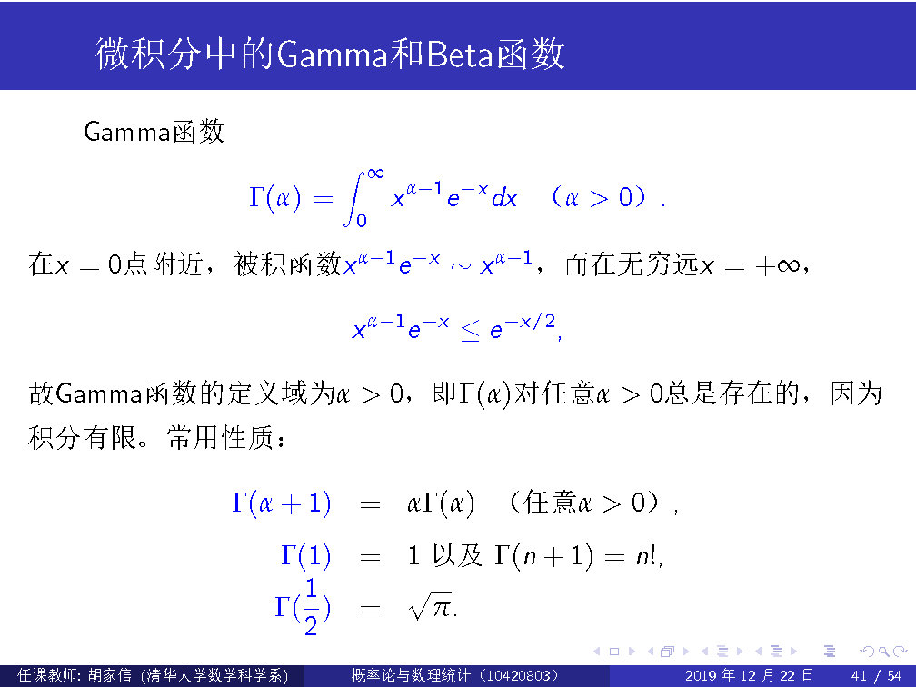

Slide 50
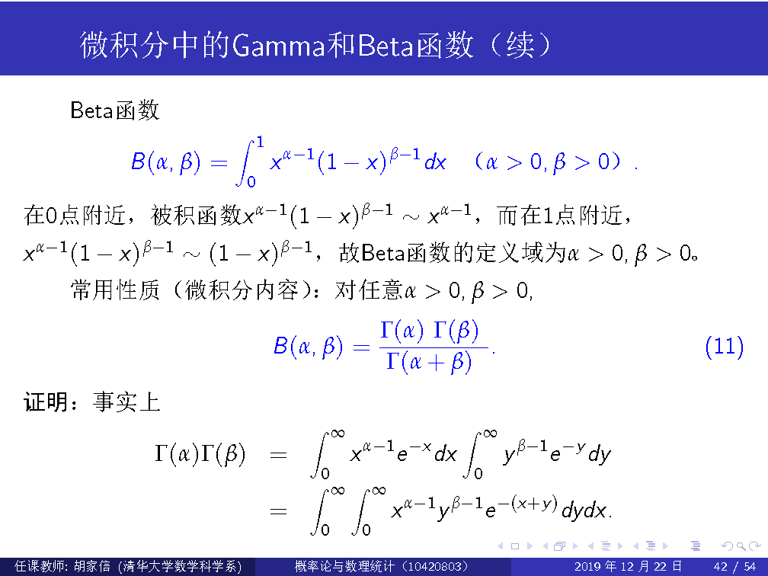

Slide 51
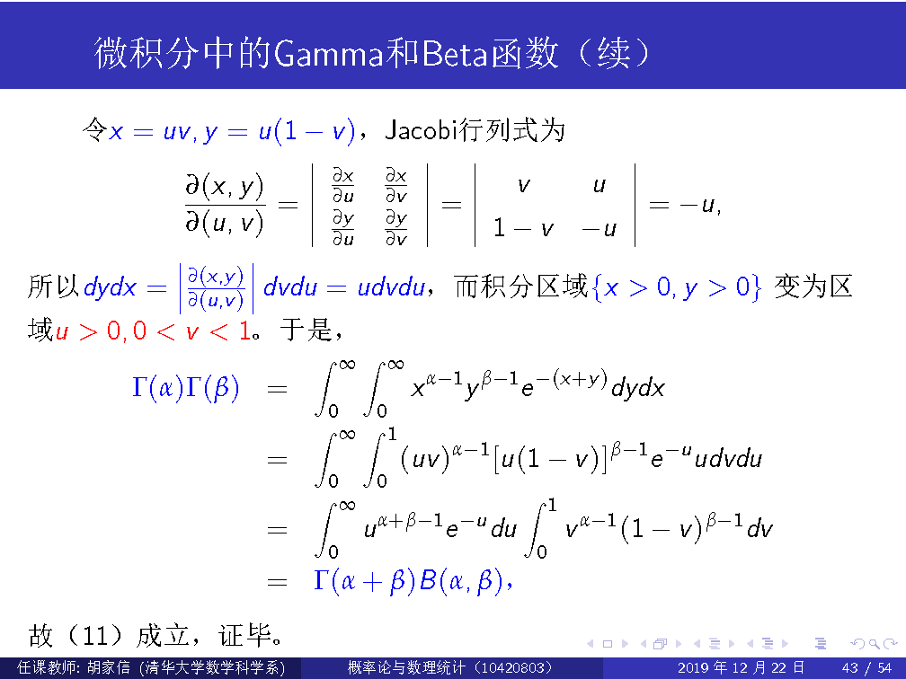

Slide 52
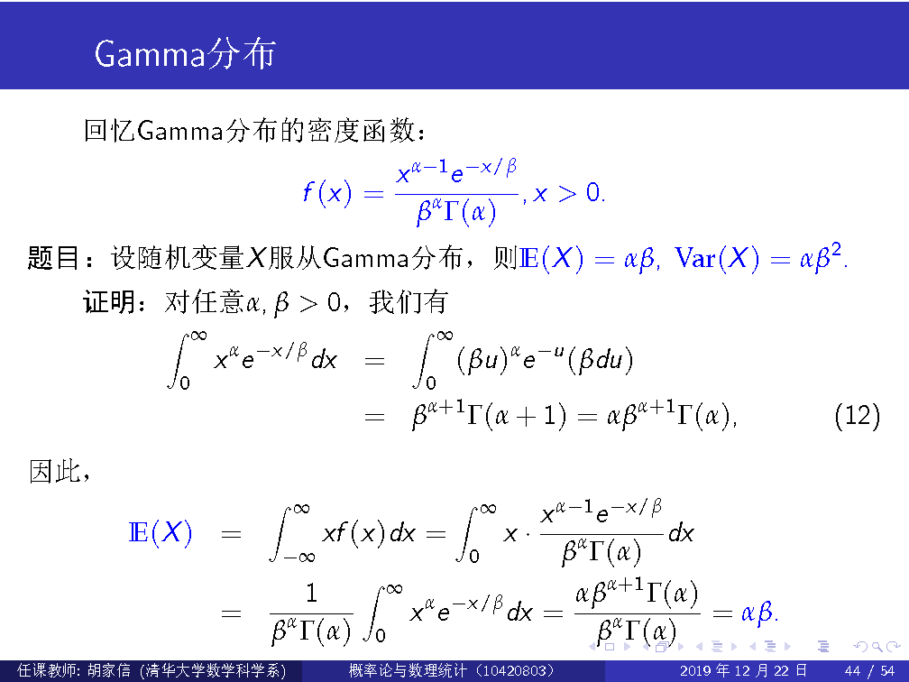

Slide 53
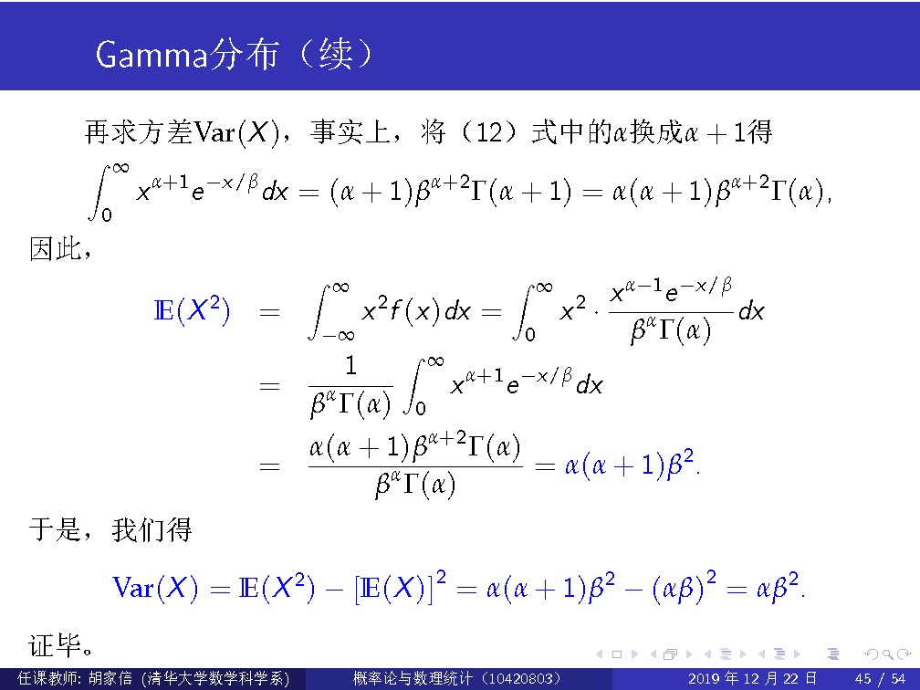

Slide 54


Slide 55


Slide 56


Slide 57


Slide 58
线上考试安排（采用网络学堂在线考试）
第1步：进入“清华网络学堂”→“课程作业”→“期终考试窗口” →下载考卷→打开考卷（需要输入口令）。考试前5分钟，在腾讯会议聊天室公布考卷口令。

Slide 59
线上考试安排（采用网络学堂在线考试）
第2步：14：10分，点击“在线课表”→ “进入自己的腾讯会议考场” ，线上改为真实姓名，全程录屏。注意，有4个腾讯会议考场，会议地址和密码不一样，不要进入错误的考场。
1 腾讯会议考场1-胡家信，
2 腾讯会议考场2-常迪闻，
3 腾讯会议考场3-陈奥博，
4 腾讯会议考场4-陈啸。

Slide 60
线上考试安排（采用网络学堂在线考试）
第3步：将答卷在规定的时间（16：38）之前提交到“课程作业”中的“期末考试窗口”，即可完成考试。若有问题，请在腾讯会议语音提问。
总结：第1步下载考卷--第2步拿口令--第3步交考卷.
测试（第四组）：26日16：00-18：00，307516096 / 0101

Slide 61
期终考试
本次考试报名（截止时间：今天2022年12月26日22:00）
http://wenjuan.tsinghua.edu.cn/s/Q7JRva/ （缓考截至时间？）
网络学堂下载空白答题纸（PDF格式）

